Slide 1
Sosyal Medya Verilerden Çizge Vektörlerinin Çıkarılması
BIL 496
Son Sunum
Hasan MEN
Proje Danışmanı: Dr. Öğretim Üyesi Burcu YILMAZ
Haziran 2018
Notes:
1

Slide 2
İçerik
Proje Tanımı ve Node2Vec
Neler Yapıldı ve Sonuçlar?
Başarı Kriterleri
Kaynaklar
2
Notes:
2

Slide 3
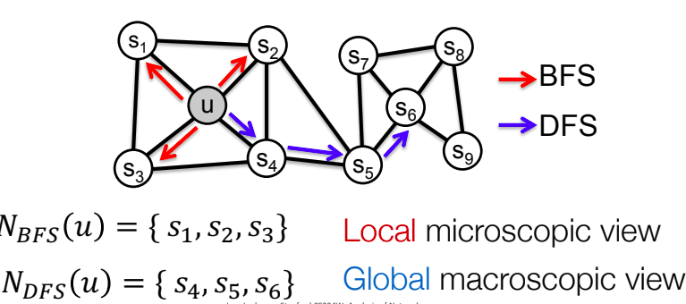
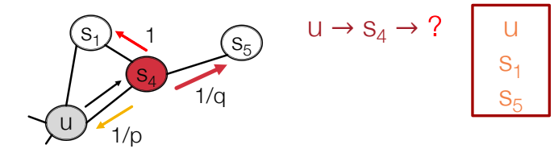
Proje Tanımı ve Node2Vec
Proje Nedir?
Sosyal medya verilerinden çizge vektörlerinin çıkarılması ve düğümler arasındaki yakınlıkların node2vec vektörleriyle gösterilmesi
Node2Vec
Random Walk Based(Unsupervised) Feature Learning
Node -> word, path -> sentence
p-> Bir önceki düğüme geri dön
q-> BFS, DFS

Slide 4
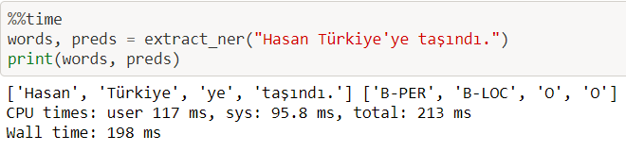
Neler Yapıldı? - 1
TWNERTC
Domain Independent, CoNLL2003
100K Train, 10K Test, 10K Dev
Karakter ve LSTM tabanlı NER modeli eğitilmiştir.
TR: Accuracy:%90, F1:%55
ENG: Accuracy: %94, F1:85
4

Slide 5
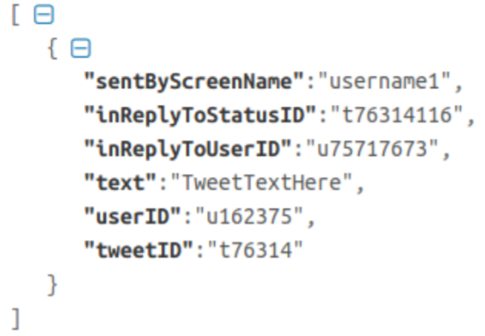
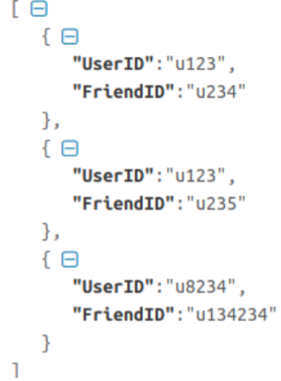
Neler Yapıldı? - 2
Twitter veri toplama
MySQL ->JSON Format
~1000 Tweet
5

Slide 6
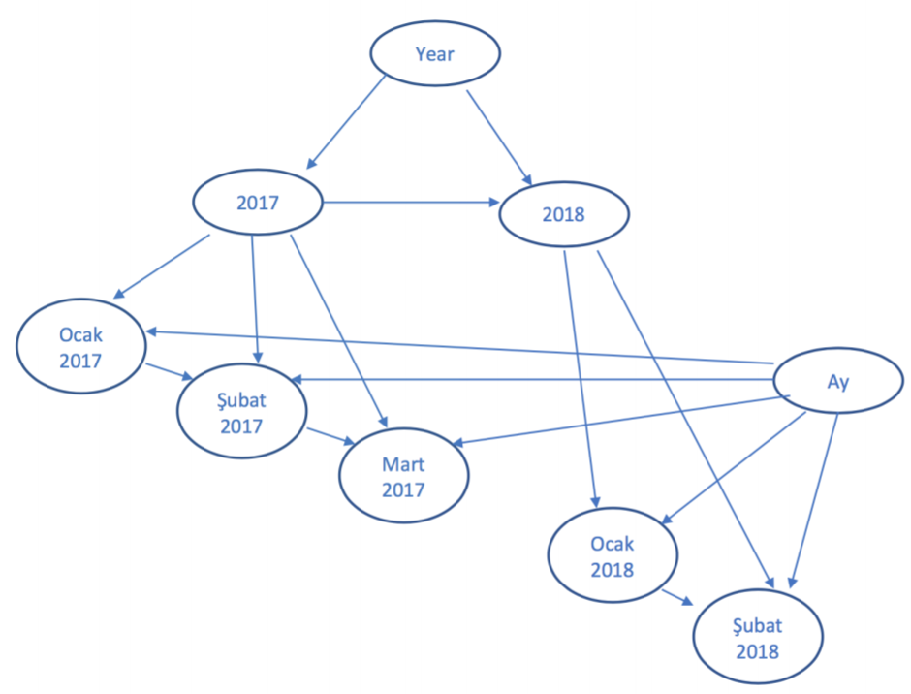
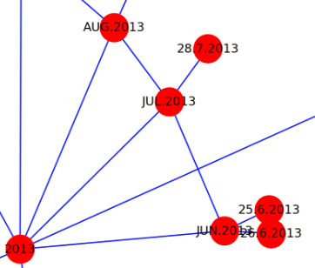
Neler Yapıldı? - 3
Networkx
Undirected
6

Slide 7
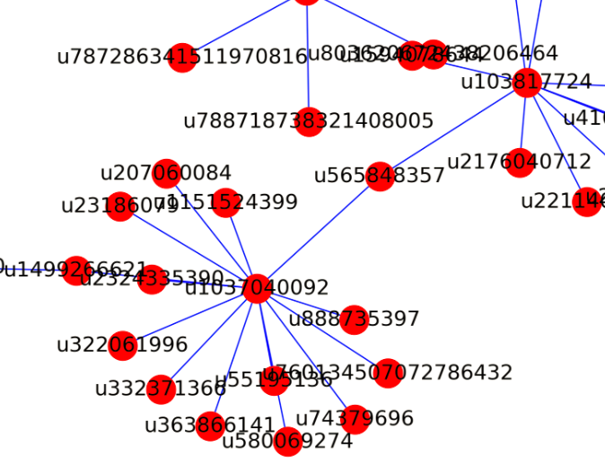
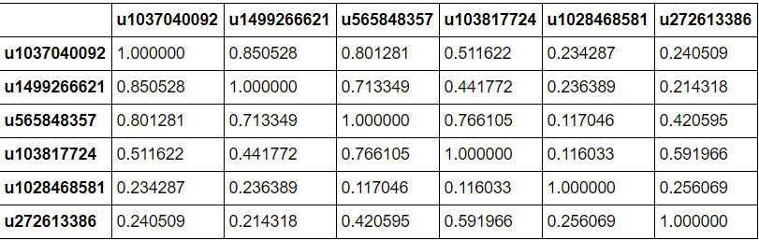
Neler Yapıldı? - 4
7

Slide 8
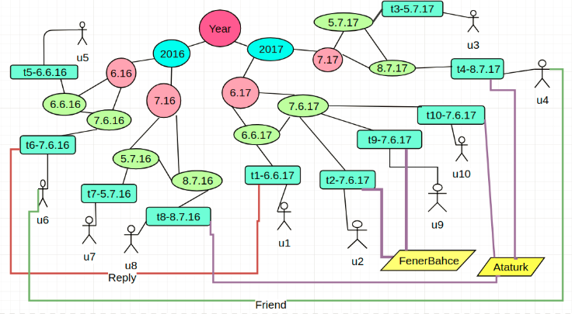
Neler Yapıldı? - 5
8

Slide 9
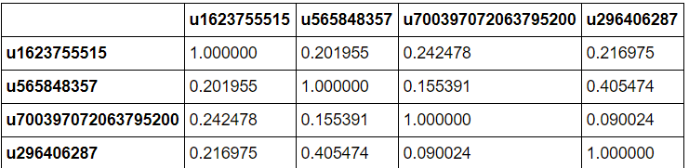
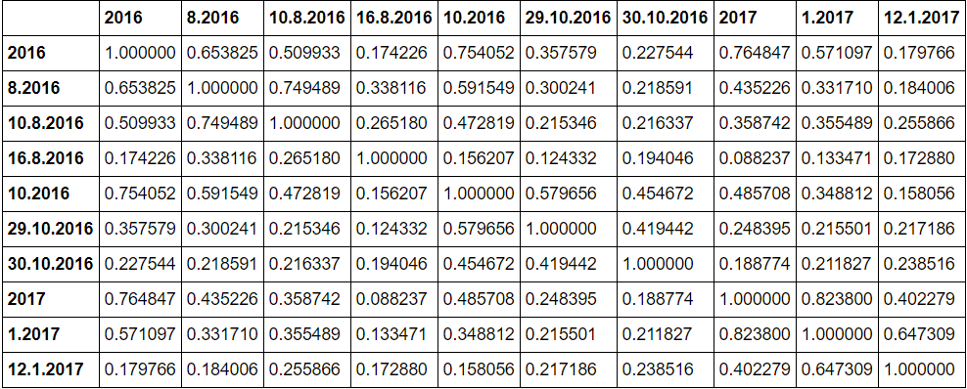
Neler Yapıldı? - 6
Kişi ve zaman kosinüs benzerlikleri
9

Slide 10
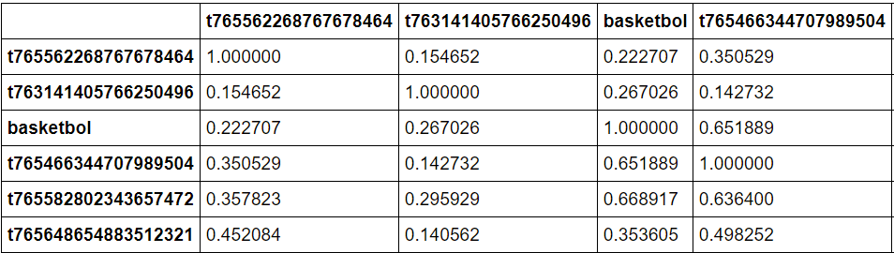
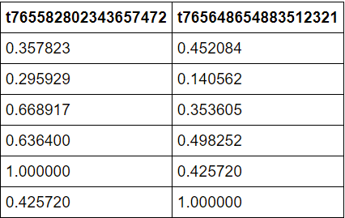
Neler Yapıldı? - 7
t765466344707989504, t765582802343657472 ve t765648654883512321
aynı gun atılmıstır ama ılk ıkısı extra olarak basketboldan konusmuslardır.
Makale Gönderimi:
32nd International Symposium on Computer and Information Sciences
June 6, 2018
10

Slide 11
Başarı Kriterleri
Ardışık gün vektörlerinin diğer günlere göre daha yakın olması
Arkadaş kişi vektörlerinin diğer kişilere göre daha yakın olması
Benzer konu&lokasyon(NER) vektörlerinin daha yakın olması
11

Slide 12
Kaynaklar
Node2Vec: http://snap.stanford.edu/node2vec/ [Ziyaret Tarihi: 15/03/18]
Bag of Words: https://www.wikiwand.com/en/Bag-of-words_model [Ziyaret Tarihi: 15/03/18]
Networkx: https://networkx.github.io/ [Ziyaret Tarihi: 15/03/18]
Paragraph Vectors: https://github.com/inejc/paragraph-vectors [Ziyaret Tarihi: 15/03/18]
12

